Slide 1
NEW LIGHT TECHNOLOGIES

Slide 2
EL-технологии – это новый виток в рекламе и оформлении продукции, товаров и услуг, увеличивающий интерес к ним со стороны потенциального покупателя.
Наша компания предлагает совершенно новый продукт на рынке рекламы – ЖИВЫЕ EL-панели, отличающиеся от известной «светобумаги» наличием запрограмированной анимации с возможностью размещения на ней до 24 элементов, включащихся в заложенной последовательности и динамике.

Slide 3
Живые EL-технологии способны на ином уровне привлечь внимание конечного пользователя и оставить незабываемые ощущения от анимированной картинки
СФЕРЫ ПРИМЕНЕНИЯ:
Рекламные баннеры любых форм и форматов
Оформление стоек, витрин и вывесок
Использование на транспорте (кузов, стекло)
POS – продукция (футболки, пепельницы, буклетницы, диспенсеры, воблеры и другие промо-материалы)

Slide 4
ЧТО ТАКОЕ ЖИВАЯ EL-ПАНЕЛЬ?
Серебряный электрод
Диэлектрический слой
Электролюминесцентный слой
Токопроводящая прозрачная пленка
Токопроводящая шина с микросхемой (SLIP система)
Запрограммированный драйвер
Полиэстер

Slide 5
ПРЕИМУЩЕСТВА ЖИВЫХ EL-ПАНЕЛЕЙ
Плоский источник света толщиной 200мкм
Толщина всей конструкции 0,25-0,45мм
Малый вес
Высокая однородность свечения
Возможность программирования до 24 светоэлементов
Высокая яркость (световидимость до 4км)
Широкие возможности программирования динамики и анимации
Холодный источник света без УФ излучения
Низкое энергопотребление (3 мВт/см²)
Высококачественная печать
Гибкость
Высокая стойкость к вибрациям и ударам
Безопасность и экологичность
Высокое качество (соответствие высочайшим международным стандартам качества ISO9001:2000)

Slide 6
ЭТАПЫ РАБОТЫ
Создание дизайна
Определение сценария анимации (создание GIF-макета)
Согласование с техническим специалистом компании
Утверждение макета
Производство штампа (образец)………………………………… 1 день
Предоставление видео работающего (динамичного) образца клиенту…………………………………………………………….. 1 день
Доставка штампа клиенту…………………………………………… 5 дней
Утверждение полученного штампа
Подписание договора на всю партию
Производство партии……………………………………………………. 3 дня
Доставка партии клиенту…………………………………….…. 5-8 дней

Slide 7
КОМПАНИЯ EL-CITY
это эксклюзивный представитель на российском рынке
опытные специалисты
отлаженная работа на всех этапах создания EL-панелей и другой промо-продукции с применением EL-технологий
контроль создания на производстве
эффективная система логистики
дилерская сеть по всему миру (США, Канада, Европа, Азия)
выгодная ценовая политика и гибкая система скидок

Slide 8
КОМПАНИЯ EL-CITY
является эксклюзивным российским представителем производителя EL-продукции, которая уже несколько лет используется во всем мире ведущими брендами.
ПРИШЛО ВРЕМЯ НОВОЙ ЖИВОЙ РЕКЛАМЫ В РОССИИ!
Ряд исследований показал, что EL-панели привлекают внимание людей в 10 раз больше, чем классические рекламные носители

Slide 9
ПРИМЕРЫ РАБОТ
компании EL-City и иностранных коллег

Slide 11
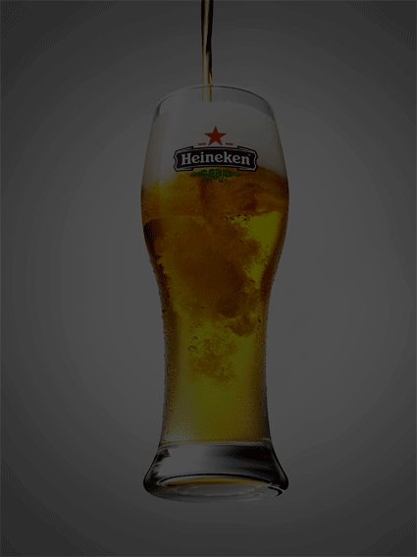

Slide 16
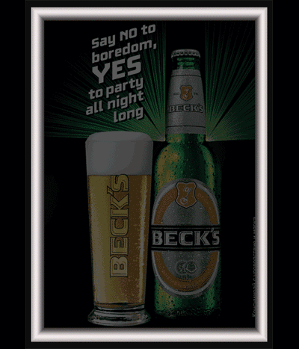

Slide 18
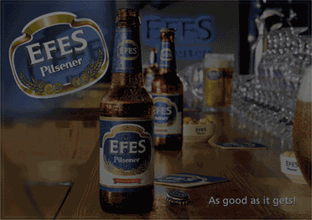

Slide 21
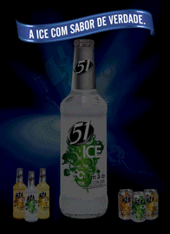

Slide 22
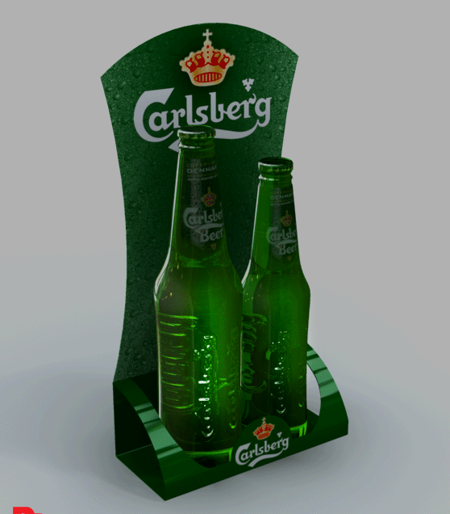
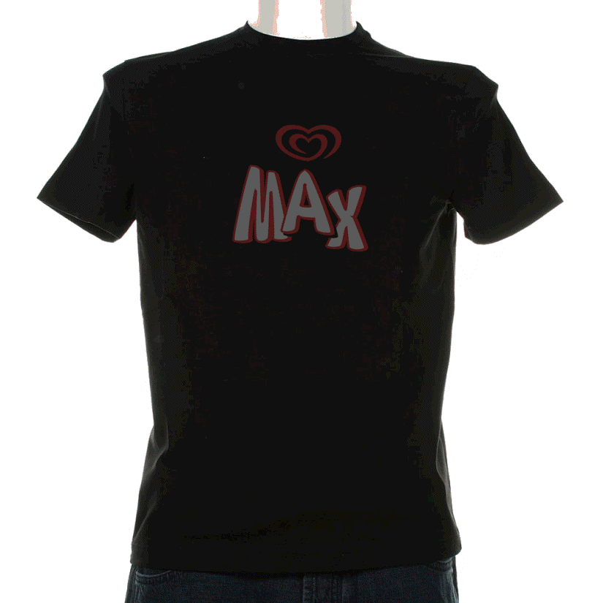

Slide 24
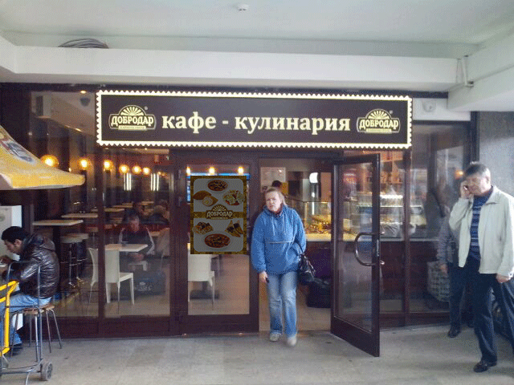

Slide 29
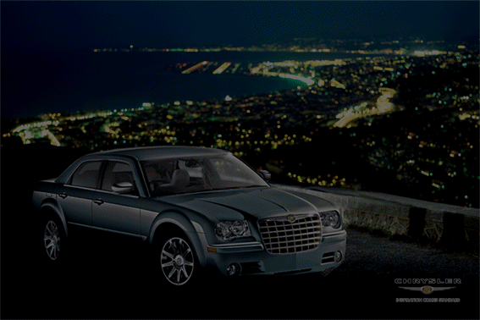

Slide 32
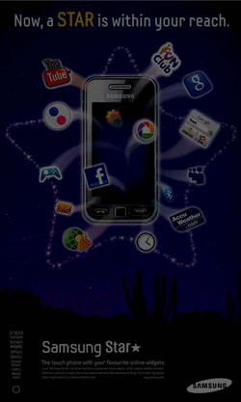
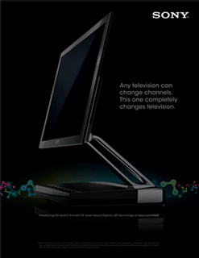

Slide 33
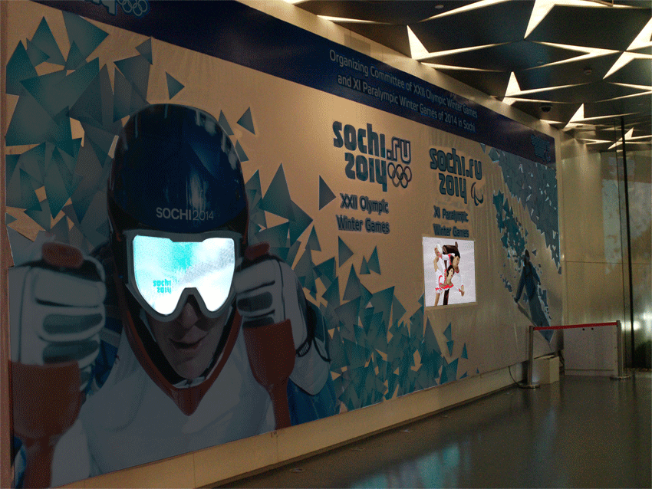

Slide 34
Успешное применение нашей продукции в рекламных целях иностранными компаниями:
ЭФФЕКТИВНОСТЬ «ЖИВОЙ» EL-БУМАГИ ДОКАЗАНА НА РЕАЛЬНЫХ ДАННЫХ
И ПРОДОЛЖАЕТ НАБИРАТЬ ОБОРОТЫ ВО ВСЕМ МИРЕ

Slide 35
КОНТАКТЫ
Максим Дорофеев
+7 499 343 40 88
Директор по продажам
info@elrf.ru
www.elrf.ru

